Slide 1

המכללה לביטחון לאומי
ברוכים הבאים!
ספטמבר 2020

Slide 2
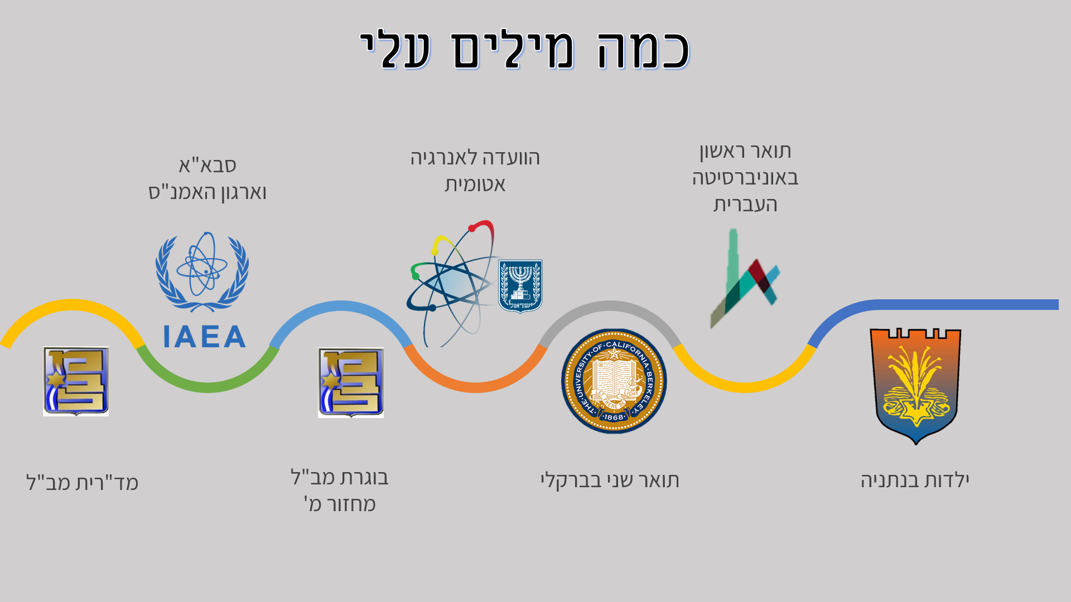

Slide 3
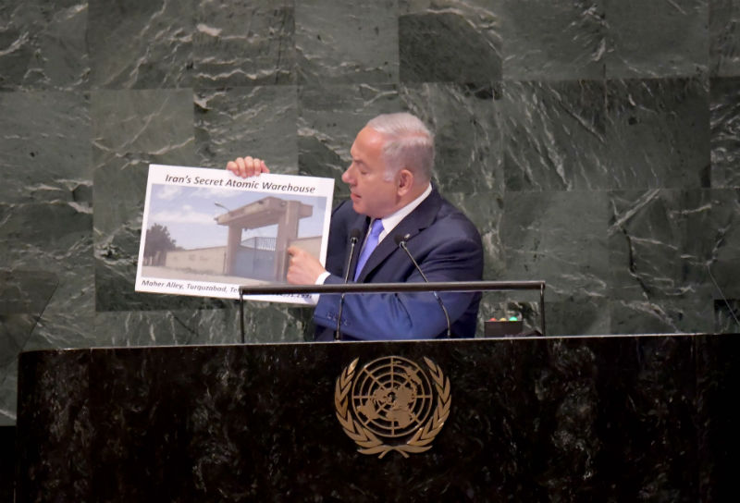
נאום ראש הממשלה בעצרת הכללית
ספטמבר 2018
היום, אני חושף בפעם הראשונה שלאיראן יש מתקן סודי נוסף בטהראן – מחסן גרעין סודי לאחסון כמויות אדירות של ציוד וחומרים מתוכנית הגרעין הסודית של איראן.
גבירותי ורבותי, יש לי מסר לראש סבא"א, מר יוקיאה אמאנו. אני מאמין שהוא אדם טוב. אני מאמין שהוא רוצה לעשות את הדבר הנכון. מר אמאנו, עשה את הדבר הנכון. לך ובדוק את המחסן האטומי הזה מיידית לפני שהאיראנים יסיימו לפנות אותו.

Slide 4
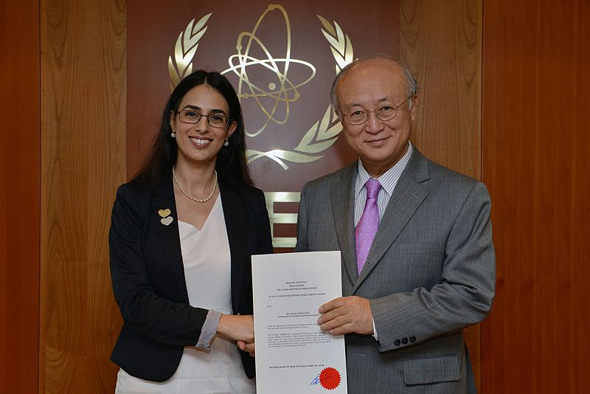

Slide 5

מועצת הביטחון (מועבי"ט) דוחה הצעה אמריקאית להאריך את אמברגו הנשק על איראן (14 באוגוסט)
ארה"ב פונה לאו"ם לתבוע "השבה מהירה" (סנפבאק) של סנקציות על איראן
(19 באוגוסט)
במקום לבודד את איראן, ארה"ב מוצאת עצמה בחוץ על רקע הסכם הגרעין עם איראן (20 באוגוסט)
מנהיגי מועבי"ט דוחים דרישה אמריקאית לסנקציות או"ם על איראן (25 באוגוסט)

Slide 6
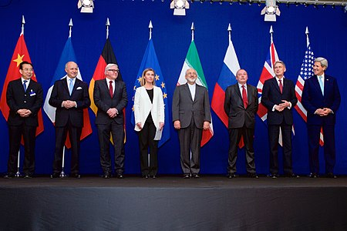
הסכם הגרעין עם איראן

Slide 7
הסכם הגרעין
נחתם: 14 ביולי 2015 (159 עמודים, 5 נספחים)
שם: JCPOA – Joint Comprehensive Plan of Action
חברות:
  איראן
  6 מדינות (ארה"ב, בריטניה, צרפת, רוסיה, סין וגרמניה – P5+1)
  האיחוד האירופאי

Slide 8
מטרת הסכם הגרעין
להבטיח שתכנית הגרעין של איראן הינה למטרות שלום בלבד

Slide 9
החלטת מועבי"ט 2231
אימצה את ההסכם
בתוקף ל- 10 שנים, עד לסגירת התיק האיראני

Slide 10
מהות העסקה
מגבלות על תכנית הגרעין לתקופה מוגדרת בתמורה להסרה חלקית והדרגתית של סנקציות (קונבנציונלי – 5 שנים, טילים – 8 שנים)
פיקוח הדוק ע"י הסוכנות הבינלאומית לאנרגיה אטומית (סבא"א)
מכניזם ל"השבה מהירה" (סנפבאק) של סנקציות – בגין הפרה משמעותית של ההסכם

Slide 11
מה קורה עכשיו
ארה"ב נסוגה מההסכם ב 8 במאי 2018 והשיתה מחדש סנקציות אמריקאיות (כולל שניוניות) במסגרת קמפיין "מקסימום לחץ"
איראן נסוגה באופן הדרגתי ממחויבויותיה ע"פ ההסכם
ארה"ב נכשלה בהארכת אמברגו הנשק על איראן (2:2:11)

Slide 12
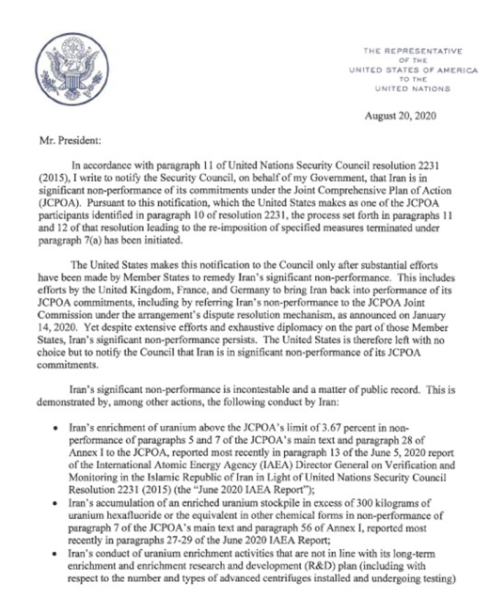
מה קורה עכשיו
ארה"ב ביקשה להשיב במהירה את הסנקציות שהוסרו ע"י ההסכם (בתוקף החל מ 20 בספטמבר)
ויכוח משפטי נוקב האם ארה"ב עדיין צד להסכם
(ארה"ב מול כל היתר)
אם תוצג הצעת החלטה לדחות את הבקשה האמריקאית – ארה"ב תטיל עליה וטו

Slide 13
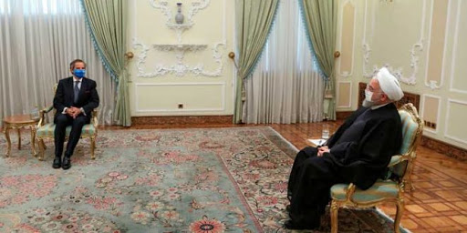
מה עוד קורה ברקע

Slide 14
מועצת הביטחון (מועבי"ט) דוחה הצעה אמריקאית להאריך את אמברגו הנשק על איראן (14 באוגוסט)
ארה"ב פונה לאו"ם לתבוע "השבה מהירה" (סנפבאק) של סנקציות על איראן
(19 באוגוסט)
במקום לבודד את איראן, ארה"ב מוצאת עצמה בחוץ על רקע הסכם הגרעין עם איראן (20 באוגוסט)
מנהיגי מועבי"ט דוחים דרישה אמריקאית לסנקציות או"ם על איראן (25 באוגוסט)

Slide 15
תחומי הלימוד של הביטחון הלאומי
הגנה לאומית
מדינאות
טכנולוגיה
כלכלה
חברה
אסטרטגיה

Slide 16

מבנה המכללות הצבאיות
מפקד המכללות
(אלוף איתי וירוב)
המכללה
לביטחון לאומי
מפקד פו"ם
(תא"ל רפי מילוא)
קורס תא"לים
מלט"ק
פו"ם אלון
פו"ם אפק
פו"ם גדעון

Slide 17
מה עוד יש בחצר המכללות?
מפקד המכללות
(אלוף איתי וירוב)
מפקד המכללה לפו"ם
ענף תחקור ולגיטימציה
הוצאת "מערכות"
קתדרה
ענף הדרכה
ספריית צה"ל
מרכז למידה לבכירים
מלו"פ
אוריינות
ענף לוגיסטיקה
תרבות גופנית
הוצל"א

Slide 18
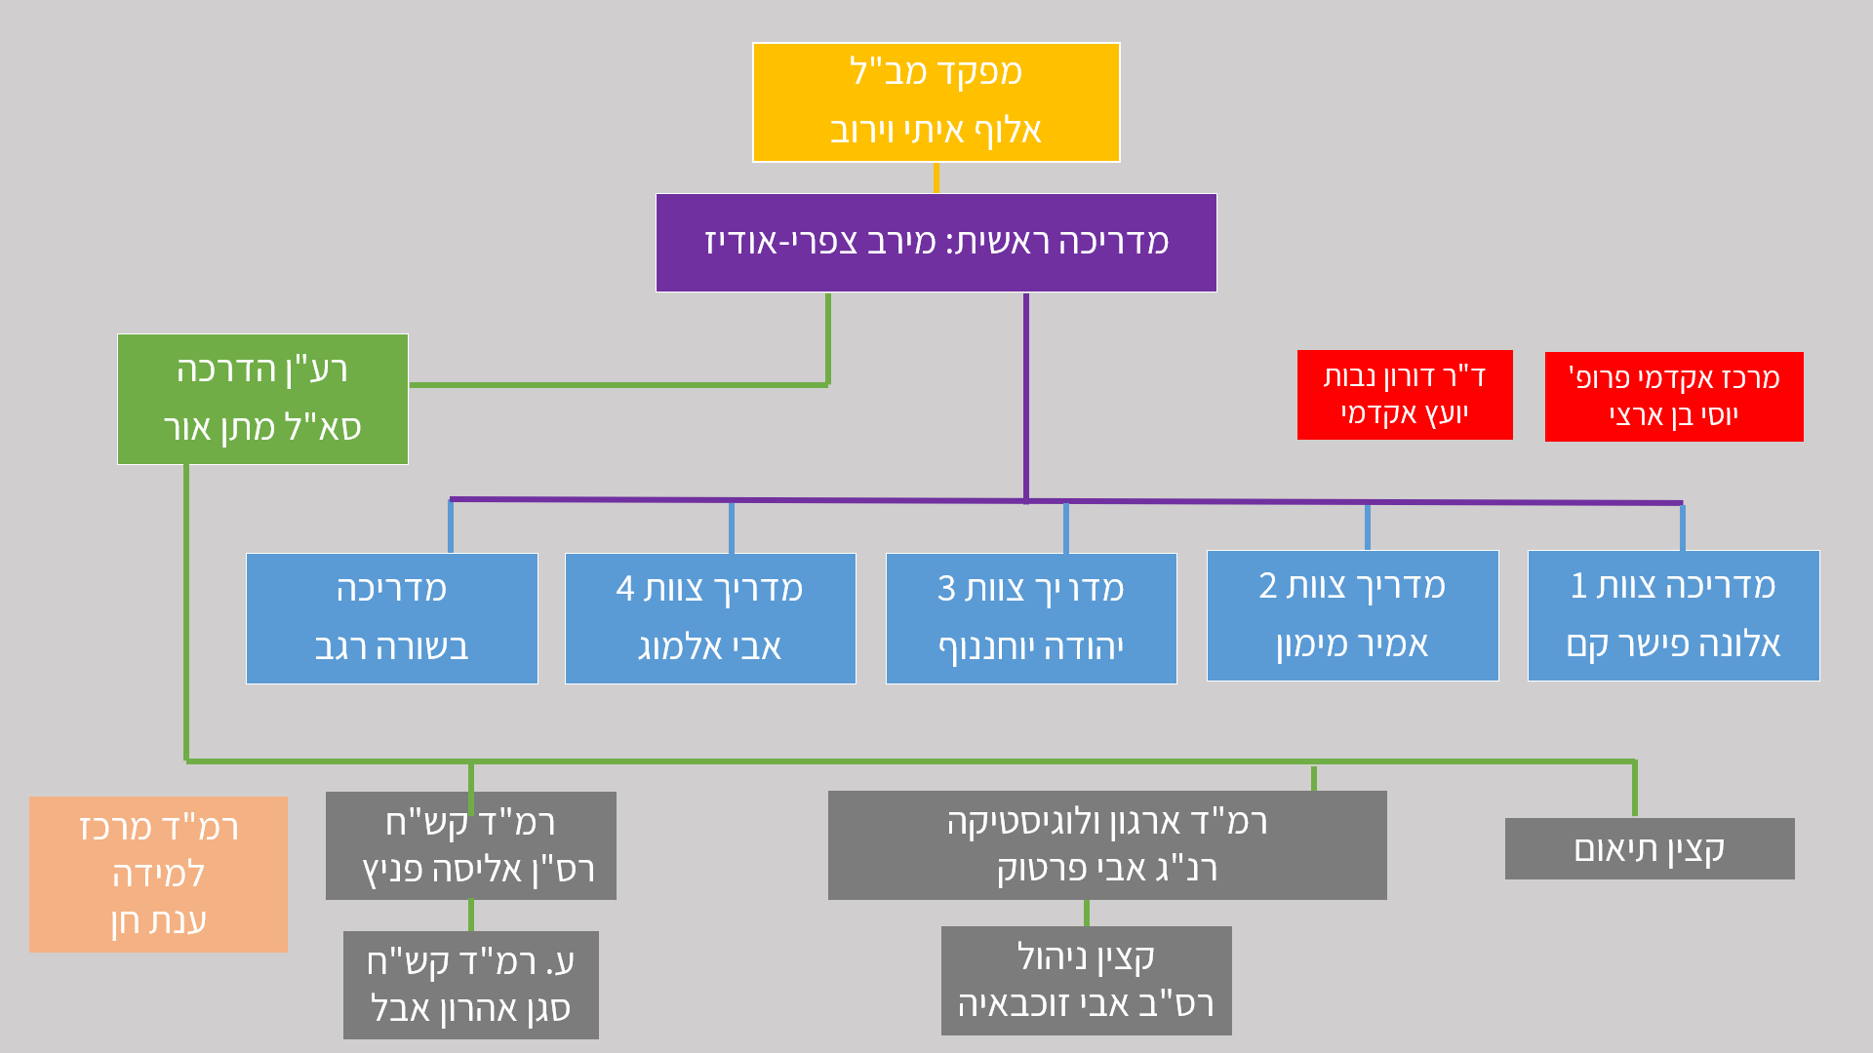
מבנה המב"ל

Slide 19
עקרונות החלוקה לצוותים
שני צוותים עם משתתפים בינ"ל
פיזור משתתפים מאותו ארגון בין הצוותים
הפרדה בין מדריך למשתתף מאותו ארגון
צוותים הטרוגניים:
  אנשי צבא - אזרחים
  תפקידים/תחום עיסוק
  מגדר

Slide 20
חלוקת הצוותים
צוות 1 – אלונה פישר קם | צוות 2 – אמיר מימון | צוות 3 – יהודה יוחננוף | צוות 4 – אבי אלמוג
Rob Sinram | Tim Scott | חנן אדרי | ערן פייר
Nicola Mandolesi | Christian Bauer | ערן ראובני | יוסי כראדי
Nikolaos Skourellos | Mohit Trivedi | אמיר אופק | שלומית סופה
ירון יונגמן | אולגה פוליאקוב | עדנה אליה | אידית אלמליח
ליאת פרל | אלון מצליח | עמרי דור | אסף ורדי
שרגא גליסקמן | גיא דוידסון | דוד שפירא | אליעד מאור
שי סימן טוב | איתמר בן חיים | יאיר הכהן עראקי | יניב אביטן
גלעד עמית | גיא יצחקי | אהוד בוכריס | רועי לוי
טל פוליטיס | יואב טורחנסקי | עודד צמח | אורי ארנון
דורון סלובטיצקי | איתן מנשה | יוני רוט | רונן כהן
גיל ברקת | דורון אברהמי | ערן פלד | יוסי יהושוע

Slide 21
העונה הבינלאומית
יסודות ומושגים בביטחון לאומי – ד"ר דורון נבות ותא"ל (מיל') איתי ברון
"מפגשי רשת" – היכרות אישית
גיאו-אסטרטגיה – פרופ' יוסי בן ארצי ומירב צפרי-אודיז
יום משרד החוץ
סיור ביטחון לאומי (בטל"מ) צוותי
יום עיון איראן
לימודים באנגלית
סמינר וסיור לימודי באירופה

Slide 22
העונה הישראלית
סמינר ציונות: אבות האומה - פרופ' יוסי בן ארצי וד"ר ענת חן
לימודי אסטרטגיה – פרופ' דימה אדמסקי, מרכז דדו, מפקד המכללות
גיאוגרפיה וסיורי הביטחון הלאומי (צפון, דרום, יו"ש, ירושלים, קו התפר ובקעה) – פרופ' יוסי בן ארצי
מדינאות, דיפלומטיה ומדיניות חוץ – ד"ר עמנואל נבון (חיפה)
גישות ואסכולות במדע המדינה – ד"ר דורון נבות (חיפה)

Slide 23
העונה הישראלית
סמינר בחירה מורחב:
  משפט ציבורי – פרופ' אמנון רייכמן (חיפה)
  החברה הישראלית והביטחון הלאומי – ד"ר אביעד רובין (חיפה)
סמינר בחירה:
  חברה ישראלית – ד"ר נרי הורוביץ
  אנרגיה וגיאופוליטיקה – ד"ר עילי רטיג
  רפואה וביטחון לאומי – פרופ' איציק קרייס
מו"מ / מיומנויות שכנוע / עמידה מול מצלמה
סימולציה מדינית ביטחונית מסכמת

Slide 24
עונת ההתמחות
העולם הדיגיטלי למקבלי החלטות – פרופ' דני רז
סיורים בארגונים הביטחוניים
סמינר בחירה:
  כלכלת ישראל – פרופ' עומר מואב
  תקשורת – מר אופיר רייכמן
  סייבר – פרופ' אביתר מתניה
ימי עיון: שחיתות שלטונית, משפט בינ"ל, סייבר
סמינר וסיור לימודי במזרח

Slide 25
העונה האינטגרטיבית
  סיורי בטל"מ: אילת וערבה, תשתיות
  סמינר וסיור לימודי בארה"ב
  פרויקט גמר מחקרי (פג"מ)

Slide 26
לימודים באנגלית
4 רמות
הוראה אל מול שיח
מתכונת

Slide 27
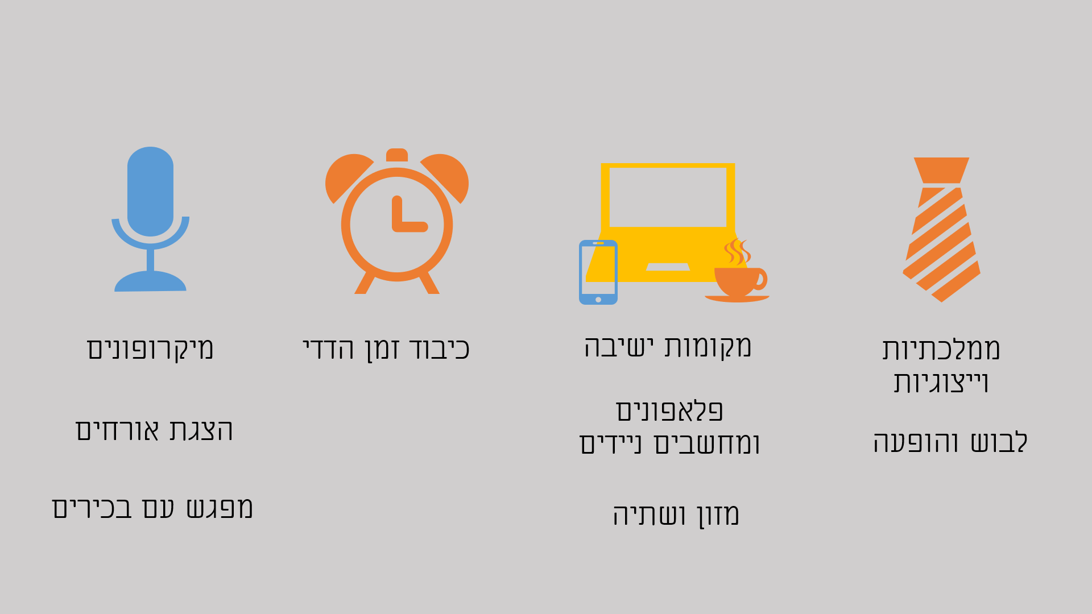
קוד מב"ל

Slide 28
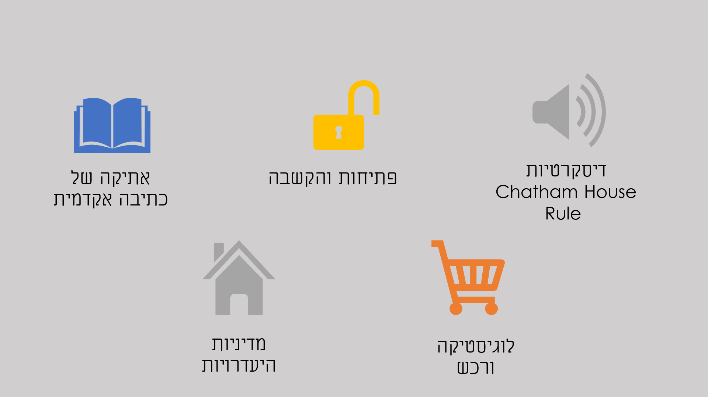
קוד מב"ל

Slide 29
משתתפים נושאי תפקיד
נשיאות כיתה
מסכם/ת (עברית ואנגלית)
צלם/ת
גזבר/ית

Slide 30
מבנה שבוע (עקרוני) במב"ל
שעה / יום | א' | ב' | ג' | ד' | ה'
08:30-10:00 | למידה עצמאית | משך 1 | משך 1 | משך 1 | משך 1
10:30-12:00 |  | משך 2 | משך 2 | משך 2 | משך 2
13:00-14:15 |  | משך 3 | משך 3 | משך 3 | שעת צוות
14:45-16:15 |  | משך 4 | משך 4 | משך 4 | עד 15:00

Slide 31
שבוע הפתיחה
שעה / יום | ד' 2.9 | ה' 3.9 | א' 6.9 | ב' 7.9 | ג' 8.9
משך 1 | שיחת פתיחה מפקד המכללות | יו"ר ועחו"ב | למידה עצמאית | קפה קריאה | מפגשי רשת
משך 2 | שיחת פתיחה מד"רית | ראש המל"ל |  | 2 משכים: בטחון לאומי: יסודות ומושגים | מפגשי רשת
משך 3 | פרופ' אהרון צ'חנובר | הצגת מרכז הלמידה לבכירים |  | עיבוד צוותי | מרצה אורח
משך 4 | שעת צוות |  |  | לימודים באנגלית | הצגת תחומי הלימוד

Slide 32
תאום ציפיות להמשך
  חובות הלימוד – השתתפות פעילה, אחריות על משימות והגשת מטלות
  פרידה מארגון האם ותכנון חופשות על פי גרף מב"ל
  מאגוסיסטם לאקוסיסטם
  בטחון מידע
  לימודים בצל קורונה – אחריות אישית
  הצבת יעדים לפיתוח אישי

Slide 33
בהצלחה!

